Slide 1


Pós-graduação em DevOps
Integração Contínua e Entrega Contínua
Tópico
Raphael de Souza Rosa Gomes
Professor da UFMT
Instituto de Computação
raphael@ic.ufmt.br

Slide 2
Ferramentas
Java
Maven
Docker
Git
Jenkins
Postgres

Slide 3
FUNDAMENTAÇÃO

Slide 4
Integração Contínua (CI)
É uma prática de desenvolvimento de software
É a fase de compilação e testes
Podem ser testes unitários, de integração, funcionais, etc….

Slide 5
Integração Contínua (CI)
“Integração Contínua é uma pratica de desenvolvimento de software onde os membros de um time integram seu trabalho frequentemente, geralmente cada pessoa integra pelo menos diariamente – podendo haver múltiplas integrações por dia. Cada integração é verificada por um build automatizado (incluindo testes) para detectar erros de integração o mais rápido possível. Muitos times acham que essa abordagem leva a uma significante redução nos problemas de integração e permite que um time desenvolva software coeso mais rapidamente.” - Martin Fowler

Slide 6
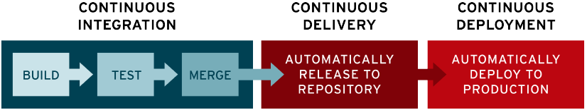
Integração Contínua (CI)
https://www.redhat.com/pt-br/topics/devops/what-is-ci-cd

Slide 7
Integração Contínua (CI)
Benefícios:
Antecipação de possíveis erros
Progresso contínuo
Melhor integração da equipe
Atualização constante dos testes

Slide 8
Integração Contínua (CI)
Ferramentas:
Jenkins
Travis CI
GitLab CI
Buildbot

Slide 9
Entrega Contínua (CD)
Automação da entrega de código validado/testado para um repositório escolhido
Criação de artefatos para publicação

Slide 10
Entrega Contínua (CD)
https://www.redhat.com/pt-br/topics/devops/what-is-ci-cd

Slide 11
Implantação Contínua (CD)
Publicação automática do artefato no processo anterior
Pode ser considerado como uma etapa da Entrega Contínua

Slide 12
Implantação Contínua (CD)
https://www.redhat.com/pt-br/topics/devops/what-is-ci-cd

Slide 13
Instalações

Slide 14
Docker
Containers que compartilham o sistema operational hospedeiro
apt-get install docker docker-compose docker.io
docker --version

Slide 15
Maven
Ferramenta de automação de compilação
apt-get install maven
mvn --version

Slide 16
Java
Linguagem de programação orientada a objetos
https://download.oracle.com/java/21/latest/jdk-21_linux-x64_bin.deb
dpkg -i jdk-21_linux-x64_bin.deb
java --version

Slide 17
Jenkins
Linguagem de programação orientada a objetos
docker container run --name jenkins -d \
-v <CAMINHO>/jenkins_data:/var/jenkins_home \
-v /var/run/docker.sock:/var/run/docker.sock \
-v $(which docker):/usr/bin/docker -u root \
--publish 8000:8080 --publish 50000:50000 jenkins/jenkins
http://localhost:8000/

Slide 18
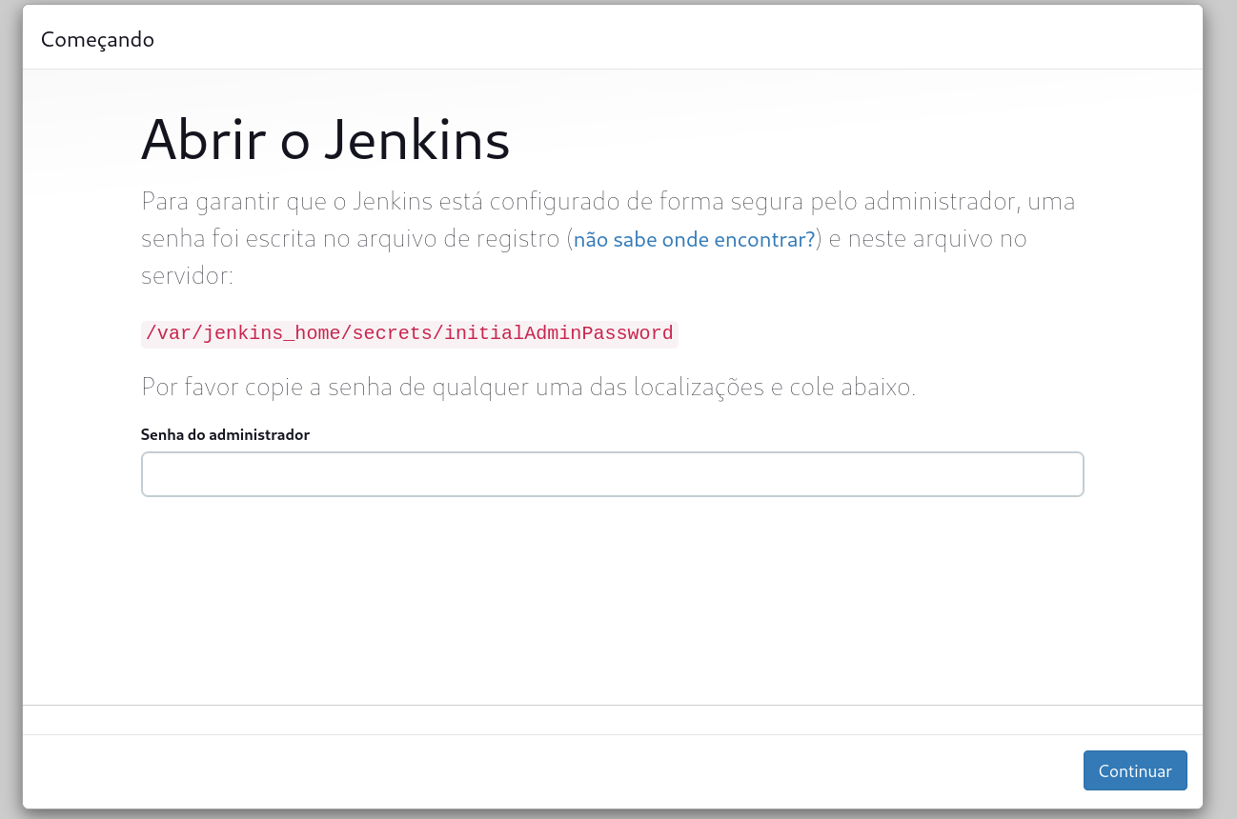
Jenkins

Slide 19
Jenkins
Vamos pegar a senha
Para isso entre no container com:
docker exec -it -u 0 jenkins bash
cat /var/jenkins_home/secrets/initialAdminPassword

Slide 20
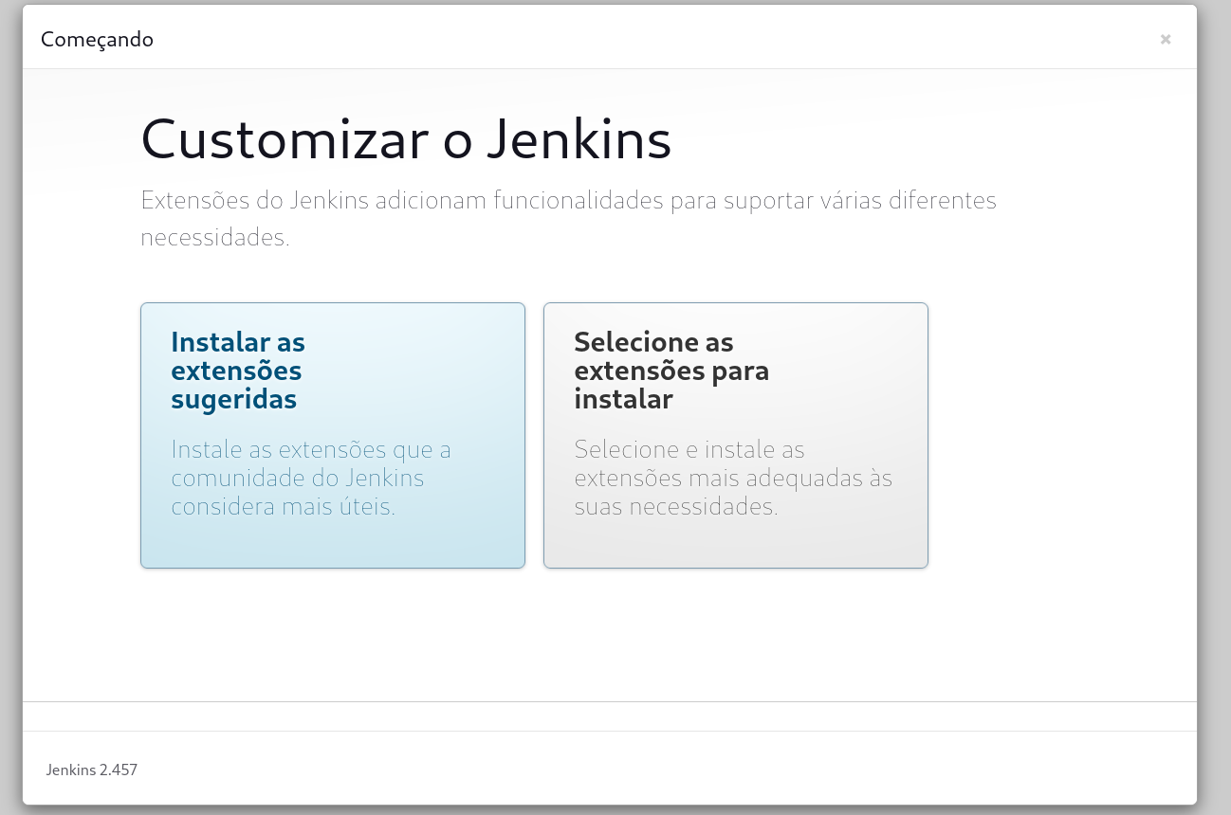
Jenkins
Instale as
Extensões
sugeridas

Slide 21
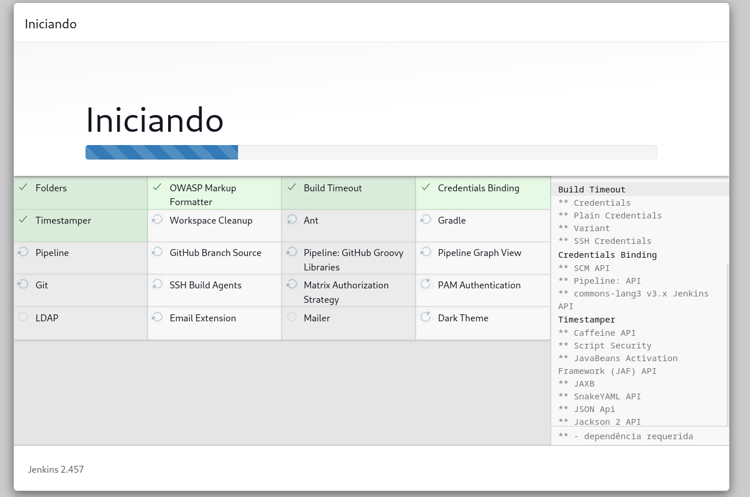
Jenkins

Slide 22
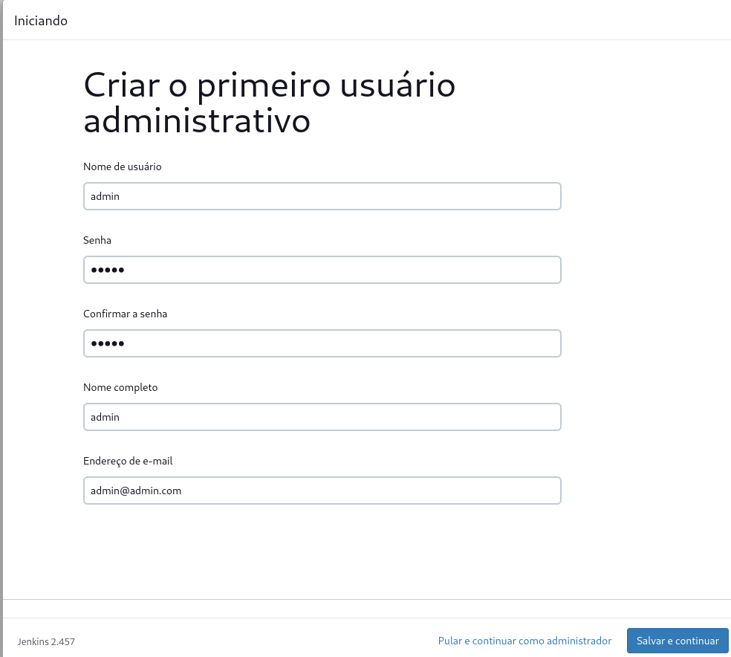
Jenkins

Slide 23
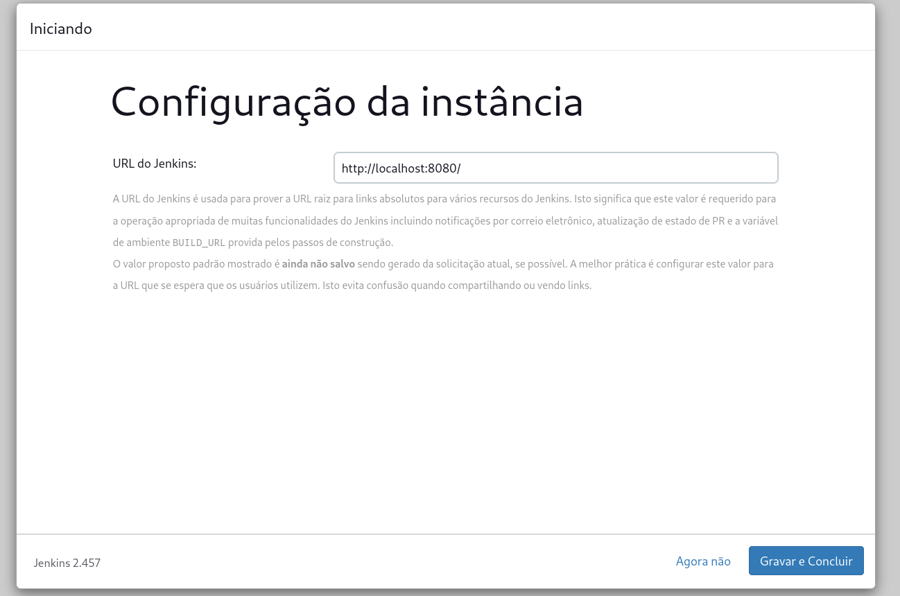
Jenkins

Slide 24
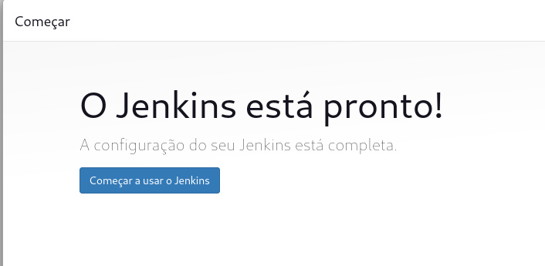
Jenkins

Slide 25
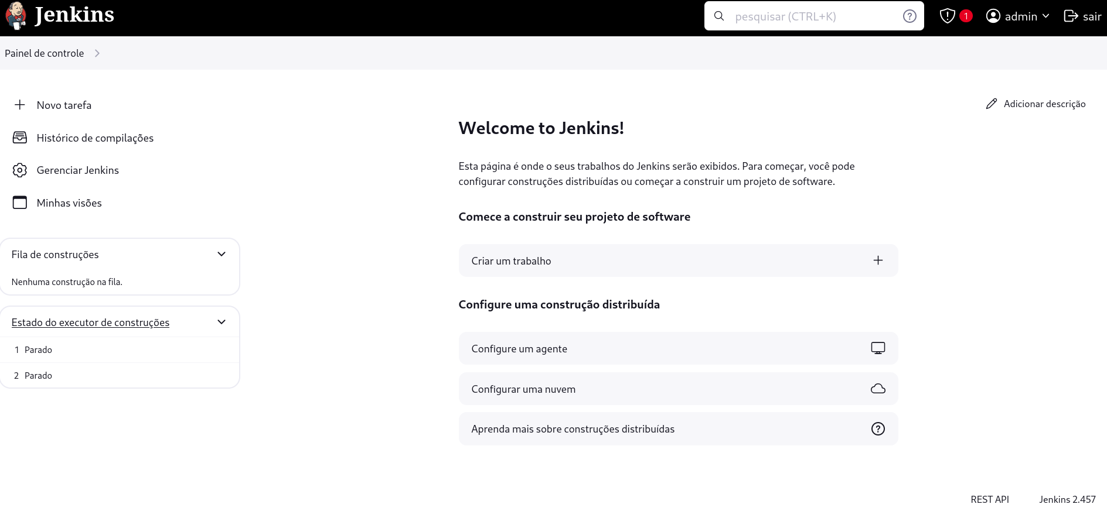
Jenkins

Slide 26
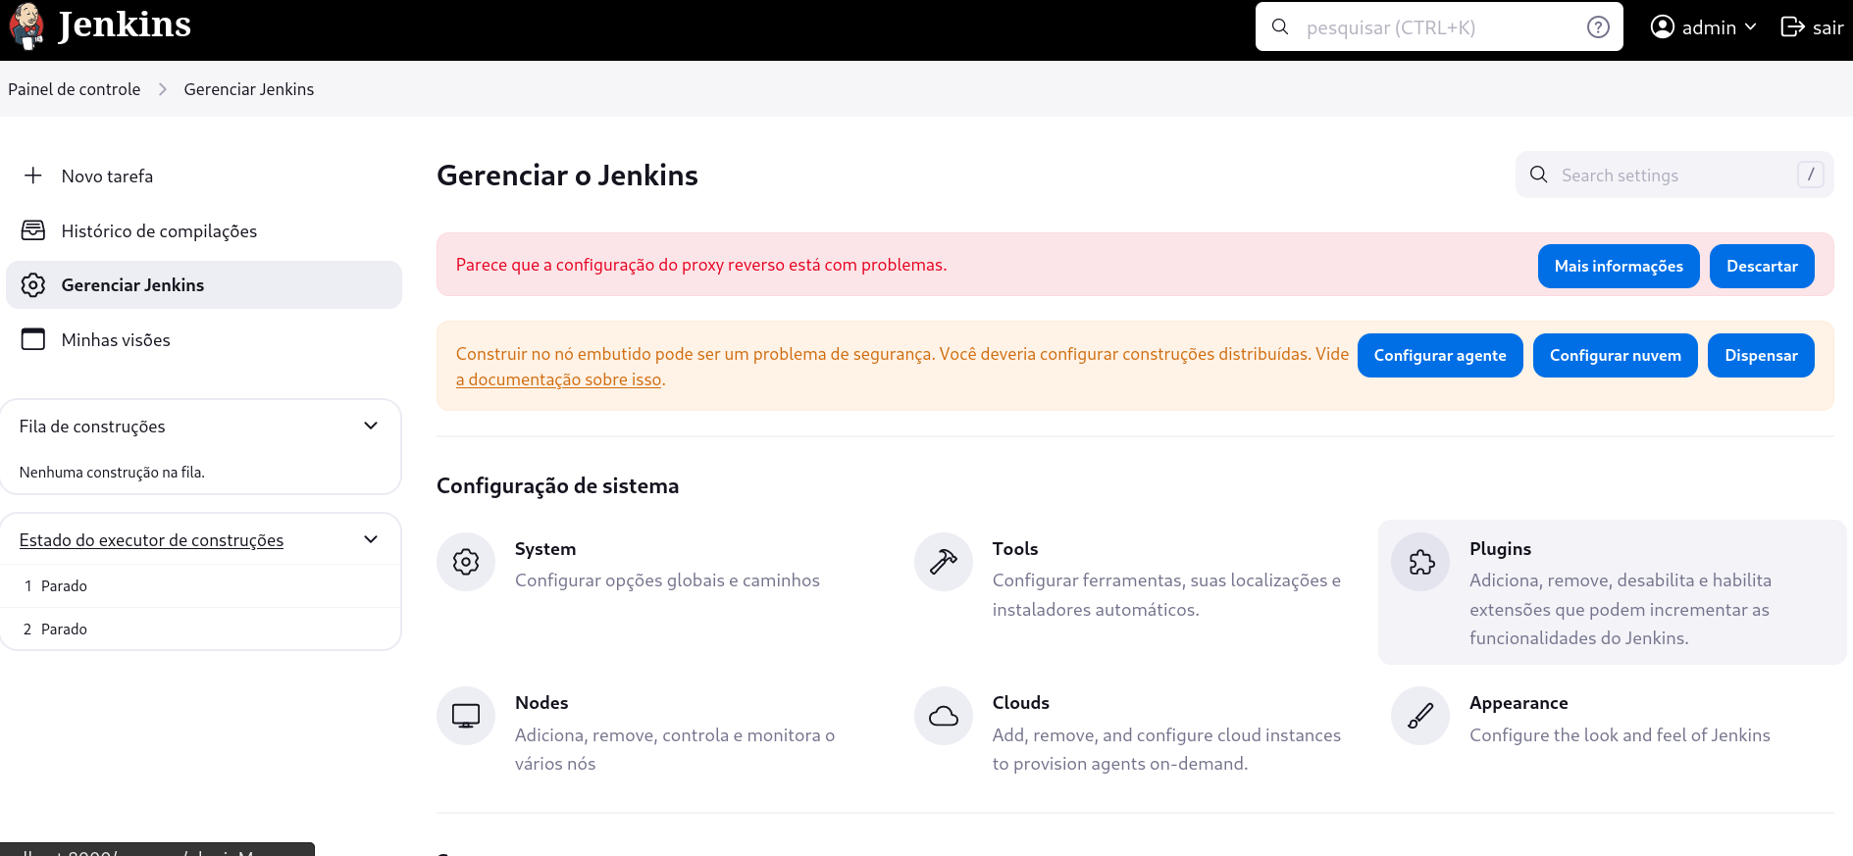
Jenkins - Tools

Slide 27
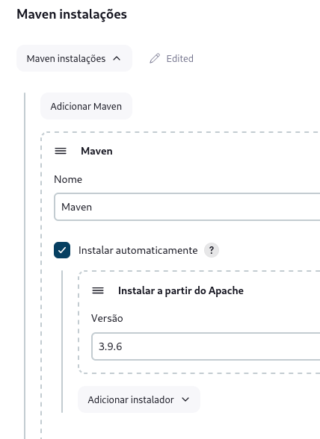
Jenkins - Tools

Slide 28
Jenkins
Vamos agora pegar um projeto
Dê um fork https://github.com/wcaquinocursos/tasks-backend

Slide 29
Jenkins
Vamos trocar o projeto
Altera o arquivo pom.xml
Coloque jar em vez de war
Remova a dependência spring-boot-starter-tomcat
Coloque a versão no postgres <version>42.7.3</version>

Slide 30
Jenkins
Crie o banco de dados no docker
docker run --name new-db -e POSTGRES_PASSWORD=123 -d -p 5432:5432 postgres

Slide 31
Jenkins
Remove o método configure do TaskBackendApplication
Troque as configurações de banco de dados do arquivo application.properties

Slide 32
Jenkins
Adicione o main automático
<plugin>
<groupId>org.codehaus.mojo</groupId>
<artifactId>exec-maven-plugin</artifactId>
<version>3.0.0</version>
<configuration>
<mainClass>br.ce.wcaquino.taskbackend.TaskBackendApplication</mainClass>
</configuration>
</plugin>

Slide 33
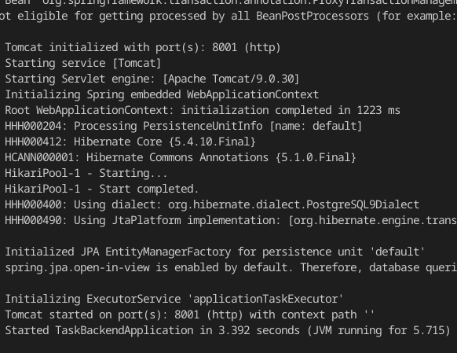
Jenkins
Vamos testar com:
mvn compile exec:java

Slide 34
Jenkins
Mande as alterações para o github

Slide 35
Jenkins
Vamos agora criar o primeiro job

Slide 36
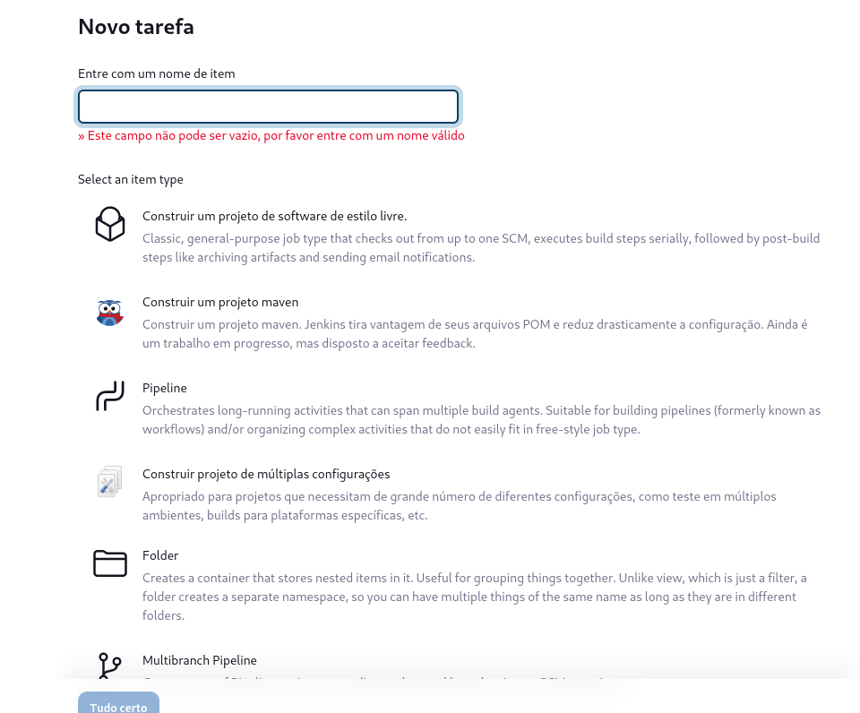
Jenkins
Vamos colocar o nome
Build e selecionar
o Estilo Livre

Slide 37
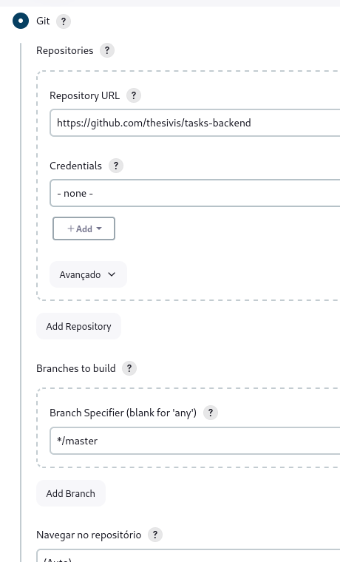
Jenkins
Vamos configurar o
repositório

Slide 38
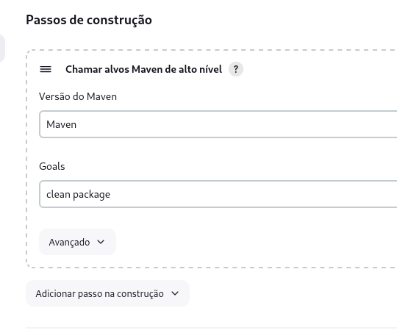
Jenkins
Vamos a compilação com o
Maven

Slide 39
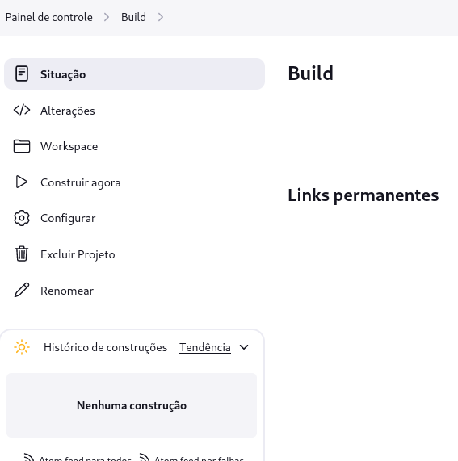
Jenkins
Pronto agora vamos rodar
Clique em Construir agora

Slide 40
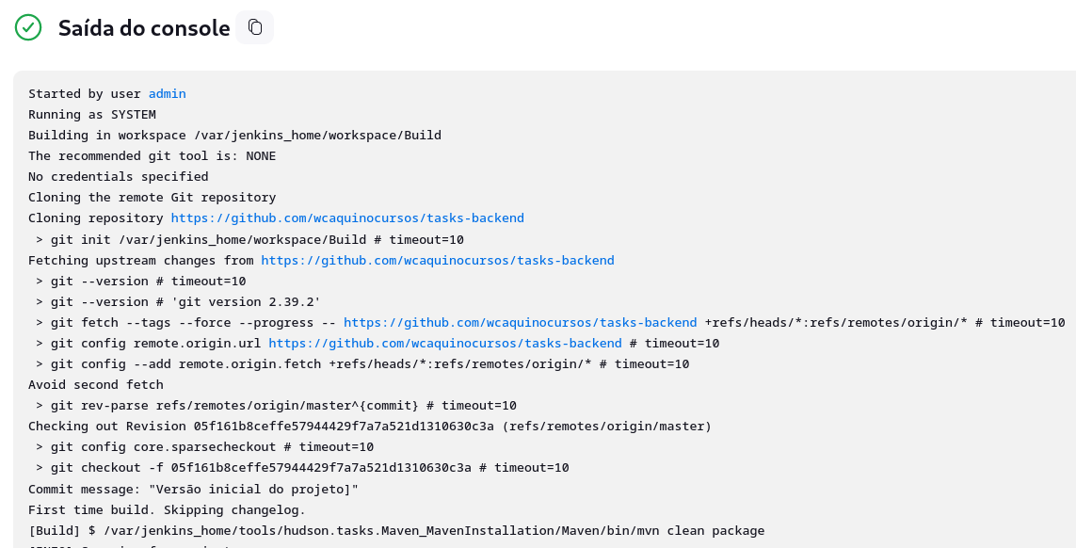
Jenkins

Slide 41
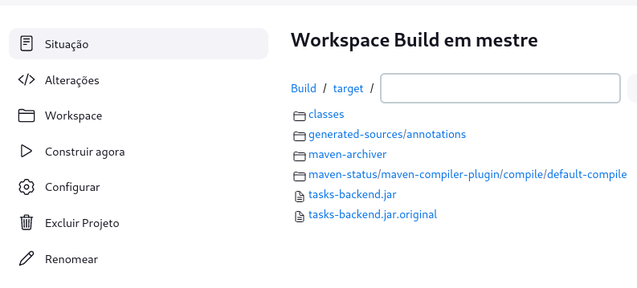
Jenkins
Isso cria os arquivos no
Workspace

Slide 42
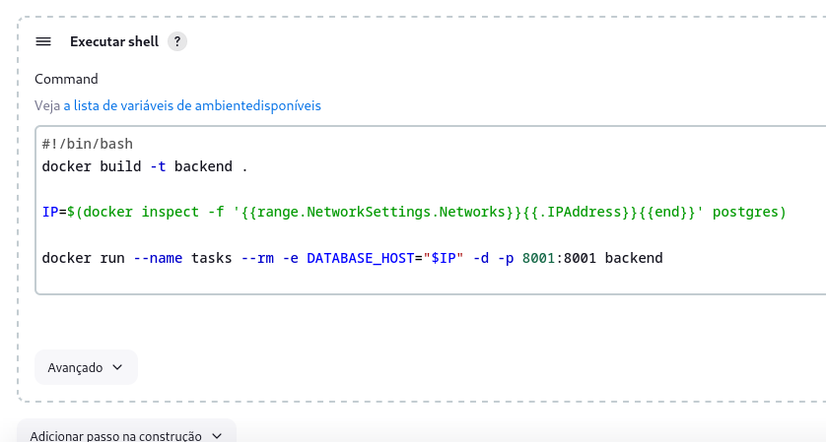
Jenkins
Agora vamos criar o container

Slide 43
Jenkins
Agora vamos configurar o projeto para rodar com o docker
Para isso crie o arquivo Dockerfile na raiz do projeto e envie para o github
FROM openjdk:21
ARG JAR_FILE=target/tasks-backend.jar
ADD ${JAR_FILE} app.jar
ENTRYPOINT ["java","-jar","/app.jar"]

Slide 44
Jenkins
#!/bin/bash
docker build -t backend .
IP=$(docker inspect -f '{{range.NetworkSettings.Networks}}{{.IPAddress}}{{end}}' <DB_CONTAINER>)
docker run --name tasks --rm -e DATABASE_HOST="$IP" -d -p 8001:8001 backend

Slide 45
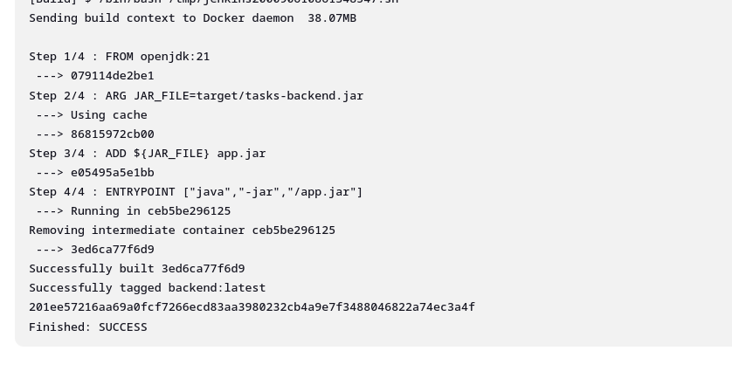
Jenkins
Depois do Build

Slide 46
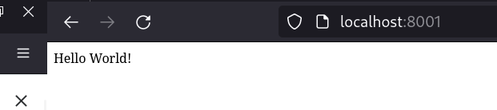
Jenkins
No terminal
No navegador

Slide 47
Jenkins
Exercício:
Troque a mensagem de Hello World e reconstrua o projeto

Slide 48
Referências Interessantes
https://www.objective.com.br/insights/integracao-continua/
https://www.devmedia.com.br/integracao-continua-uma-introducao-ao-assunto/28002
https://www.atlassian.com/br/continuous-delivery/continuous-integration
https://www.ibm.com/br-pt/topics/continuous-integration
https://aws.amazon.com/pt/devops/continuous-integration/

